Slide 1


Estrutura de Dados não Lineares como Mecanismo de Organização de Dados para Atender aos Diferentes Requisitos de Processamento
Palestrante: Raique Carvalho
Mediador: Professor Heleno Cardoso, MSc

Slide 2
Agenda
Problema a Ser Abordado
Motivação das Escolhas dos Tipos de Estruturas de Dados Lineares
Objetivo Geral
Metodologia
Estratégias para Implementação
Conclusão

Slide 3
Problema a Ser Abordado
As estruturas de dados definem a organização, métodos de acesso e opções de processamento para coleções de itens de informação manipulados pelo programa.
Implementar 03 (três) aplicações console e/ou web utilizando estrutura de dados lineares, tais como:
Lista Linear Sequencial Estática (Arranjo)
Lista Linear Encadeada Estática (Arranjo)
Lista Linear Encadeada Dinâmica (Alocação de memória)
Lista Linear Ligada Circular (com nó cabeça) (Alocação de memória)
Lista Linear Duplamente Encadeada (Alocação de memória)
Fila Estática (Arranjo)
Fila Dinâmica (Alocação de memória)
Pilha Estática (Arranjo)
Pilha Dinâmica (Alocação de memória)
Deque Estático (Fila duplamente encadeada cabeça-cauda) (Arranjo)
Deque Dinâmico (Fila duplamente encadeada cabeça-cauda);

Slide 4

Motivação das Escolhas de TED não Lineares
Melhor compreensão no uso das estrutura de dados não lineares escolhidas para implementação das Apps consoles e/ou web solicitadas;
Desafios nas implementações das Apps com a utilização das estruturas de dados não lineares selecionadas;
Oportunidade para contribuir na formação utilizando computação em nuvem.

Slide 5
Objetivo Geral
Implementar aplicações desktop e/ou web com o propósito de compreender as diferentes técnicas de organização de dados com respeito a aderência ao conteúdo da disciplina “Estrutura de Dados“ do ponto de vista de alunos no contexto de atender aos diferentes tipos de processamento.
Métodos a Serem Implementados nas 03(três) Aplicações
Criar Lista (Inicializar Lista)
Verificar Tamanho da Lista
Exibir Elementos da Lista
Consultar Elementos na Lista
Inserir Elemento na Lista
Alterar Elemento da Lista
Excluir Elemento da Lista
Salvar Lista
Carregar Lista
Reinicializar Lista

Slide 6
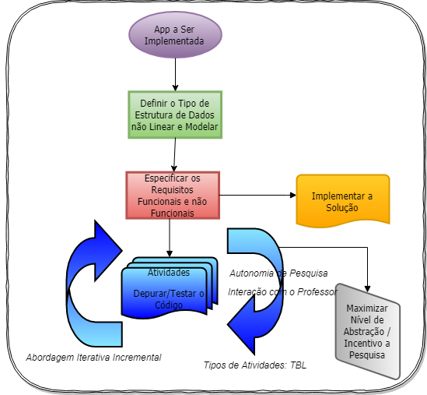
Metodologia de Implementação

Slide 7
Estratégias para Implementação
Uso da linguagem C para implementação das aplicações console e/ou web, no qual a maioria dos sistemas operacionais possuem compilador. O GCC é o compilador mais utilizado nos SOs Unix/Linux/Mac (https://gcc.gnu.org/) e costuma já vim instalado nas máquinas que utilizam esses SO’s.
Utilização da IDE CodeBlocks /Dev C++ para implementações, depurações e testes unitários.
Modelagem da Estrutura de Dados de cada aplicação a ser desenvolvida e as definições das regras de negócio.
Especificações de requisitos funcionais e não funcionais de cada aplicação.

Slide 8
Conclusão: Lições Aprendidas e Limitações
Lições Aprendidas
Importância de aplicativos para troca de mensagens promovendo um fórum de discussão sobre o objeto de estudo;
Utilização de aprendizagem ativa como método de aprendizagem;
Maximização da capacidade de abstração do Conhecimento prático x teórico como estímulo do raciocínio lógico;
Definição de Estratégias de implementação como soluções de estrutura de dados não lineares (Modelagem da estrutura de dados);
Limitações
Dificuldades nas implementações utilizando API Rest integrado na nuvem.
Trabalhos Futuros
Implementar App Web no ambiente cloud.

Slide 9
Estrutura de Dados não Lineares como Mecanismo de Organização de Dados para Atender aos Diferentes Requisitos de Processamento
Obrigado
Palestrante: Raique Carvalho
Aluno de Engenharia da Computação
euqiar@gmail.com

